Slide 1

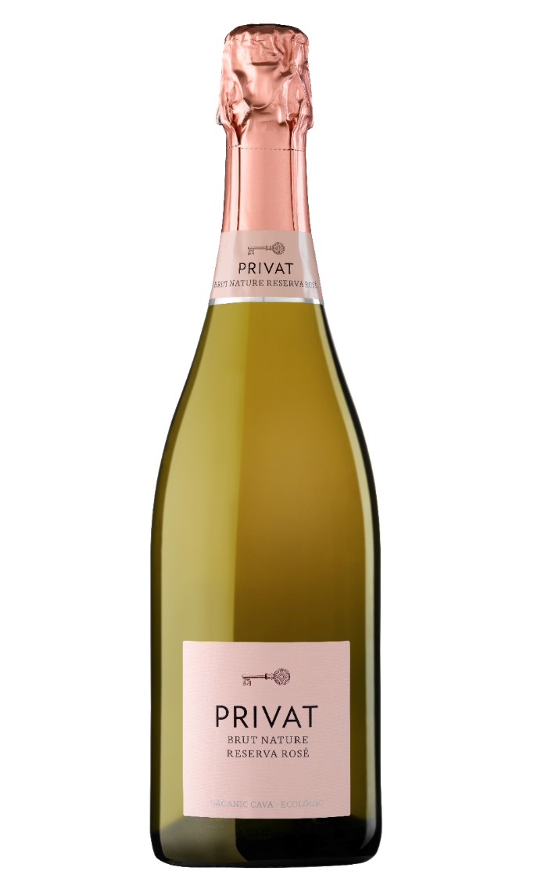


PRIVAT
Brut Nature Reserva Rose
프리밧 브륏 내추럴 리제르바 로제
REGION Penedes DO, Catalunya, Spain
TYPE Sparkling
ALCOHOL 11.5%
VARIETY 75% Pinot Noir 25% Chardonnay AWARD Wine Enthusiast - 91 pts International Wine Guide - Silver
WINE MAKING 스테인리스 스틸에서 낮은 온도로 천천히 발효 최소 15개월 병 숙성 Degorgement Date : 2021년 03월 추천 음식: 짭짤한 튀김, 해산물, 가볍게 조리된 가금류
TASTING NOTE 깨끗하고 옅은 체리 빛이 미세한 기포를 돋보이게 한다. 약간의 숙성된 풍미와 신선하고 복합적인 과일 풍미가 입안에서 균형을 이룬다. 다양한 과일 풍미의 피노 누아와 신선하고 날카로운 샤르도네가 최고의 앙상블을 이룬다.
COMMENT 까탈루냐 지역에서 생산되는 프리밧(Privat)은 1991년 EU로부터 스파클링 와인 유일한 원산지 표기명을 부여 받은 지역중 하나이다. 전통 샴페인 생산 방식인 메토드 트라시오넬(Méthode Traditionnelle)로 생산 되었으며 전 제품 리제르바 등급으로, 최소 15개월 숙성을 거친다. 와이너리는 다양한 포도품종 사용과 대담한 블랜딩으로 창의적이고 매력이 넘치는 까바를 생산하고 결과적으로 와인 애호가, 세계적인 와인 평론가에게 인정을 받았다. 프리밧은 비건, 오가닉 와인으로 본래 가지고 있는 토양과 자연을 최대한 와인에 담아냈다. 생산되는 전 제품 빈티지 까바로 볼륨감을 표현하려 노력하였으며 병 뒷 라벨에 데고르주망 날짜를 표기하여 고급 와인 이미지를 끌어올리기 위해 노력하였다.
ACIDITY
SWEETNESS
BODY
FINISH

